Slide 1
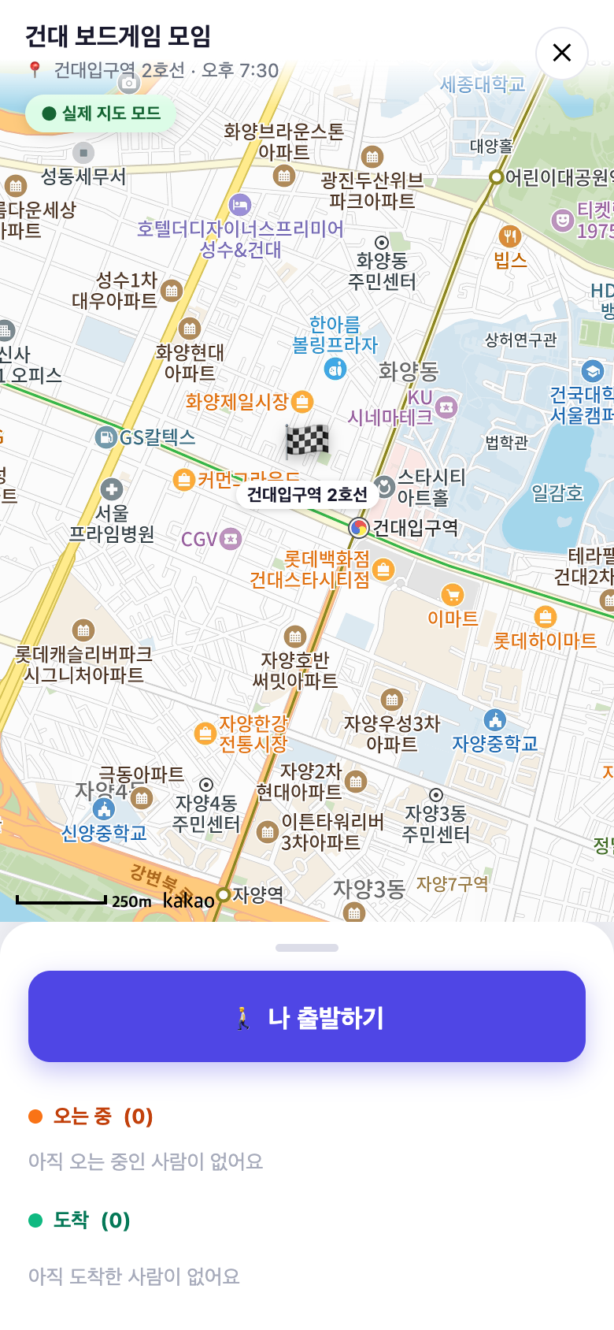
어디쯤
어디쯤 × PASS
모임 참석자의 실시간 위치·도착 예정 시간(ETA) 공유 서비스를
PASS 본인확인 인프라와 U+ PASS 채널로 사업화하는 방안
사내 사업 제안
타당성 검토 요청
2026-09-09
1차 검토 대상: 사업기획·전략 | 현 단계: 프로토타입 동작 검증 완료

Slide 2
EXECUTIVE SUMMARY
핵심 요약
1
실재하는 사용자 불편
2
동작하는 프로토타입 보유
먼저 도착한 사람에게 판단할 근거가 없다
지도·GPS·실시간 위치·ETA·도착 처리까지 검증 완료
3
카카오가 못 채우는 빈틈 3개
4
그 빈틈이 우리 자산과 겹침
친구 관계 전제 · 본인확인 부재 · 내비 동시 사용 제약
PASS 본인확인 · U+ 채널 · 위치정보 심사 대응력
요청 — 내부 검토·타당성 조사 착수 및 담당자 지정
예산·인력 배정은 요청하지 않습니다. 프로토타입 시연만으로 검토를 시작할 수 있습니다.

Slide 3
01 · 제안 배경
먼저 도착한 사람에게는 판단 근거가 없다
출발했는지 모른다
어디쯤인지 모른다
매번 물어봐야 안다
결과 — 애매한 대기로 시간을 낭비한다
필요한 것은 정확한 위치가 아니라 “남은 시간(ETA)”

Slide 4
01 · 제안 배경
모임 단위로 켜지고, 도착하면 꺼진다
1
2
3
4
모임 생성
링크 공유
출발
도착
장소·날짜·시간을 정한다
설치·가입 없이 닉네임만
위치와 ETA 공유 시작
자동 종료 · 명단 반영
상시 공유가 아니라는 점이 심리적 수용성을 만든다
초대된 사람 = 공유 대상 · 모임이 끝나면 공유도 끝난다

Slide 5
02 · 시장·경쟁 분석
경쟁 지형 — 비어 있는 자리
모임 단위 공유
어디쯤
모임 단위 × 무마찰
영역은 비어 있다
마찰 높음
마찰 낮음
카카오맵
친구위치
기존 서비스는 모두 상시 공유이거나 앱 설치·친구 관계를 전제한다
Zenly
(종료)
iSharing
Life360
상시(always-on) 공유

Slide 6
02 · 시장·경쟁 분석
카카오가 채우지 못하는 세 가지
친구 관계 전제
모임 단위 본인확인 부재
내비와 동시 사용 제약
카카오톡 친구 + 앱 설치가 필요하다.
오픈채팅·처음 만난 사람·외국인은 사실상 불가
친구 관계만 요구하고 참여자 확인 절차는 없다.
신뢰가 필요한 행사·기관 활용에 부적합
주행 중 친구위치로 이동하면 안내가 중단된다.
내비 화면과 친구 위치를 함께 볼 수 없다
공식 확인
공식 확인
자체 실측
세 번째 항목은 자체 실측 결과로, 원인(내장 안내의 구조적 배타성 vs 절전 설정) 확정은 검토 항목에 포함

Slide 7
03 · 전략적 적합성
왜 우리 회사가 해야 하는가
빈틈을 메우려면 본인확인·배포 채널·규제 대응이 동시에 필요하다
PASS 본인확인 인프라
U+ PASS 채널
위치정보·보안 심사 대응력
카카오가 제공하지 않는 유일한 차별점을
내부 역량으로 결합 가능
PASS 3사 합산 약 2,600만 이용자.
3사 협의 없이 U+ 단독 파일럿 가능
심사 기준을 사전에 알고
역산 설계할 수 있다
개인·스타트업이 확보하기 어려운 진입장벽 = 우리에게는 이미 있는 것
세 자산이 동시에 필요하다는 점이 이 사업의 방어선이 된다

Slide 8
04 · 채널 전략
3채널의 역할 분담
동일 기능을 세 채널에 복제하면 검증 비용이 급증한다 — 임무를 분리한다
모바일 웹
PASS 인앱
자체 앱
초대받은 사람의 1회성 진입
본인확인이 필요한 모임·행사
백그라운드 위치가 필요한 이동
참석자는 통신사가 섞여 있어
누구나 링크로 들어올 경로가 필요
주최자 경로로 한정.
초대받는 쪽을 유도하면 강점이 훼손
웹은 백그라운드 추적 불가.
운전자 시나리오는 네이티브 필요
웹은 진입, PASS는 신뢰, 자체 앱은 지속 추적 — 겹치지 않는다

Slide 9
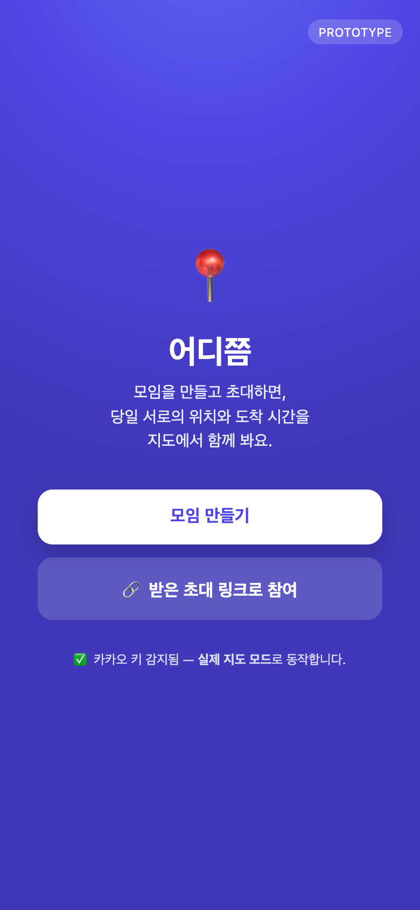
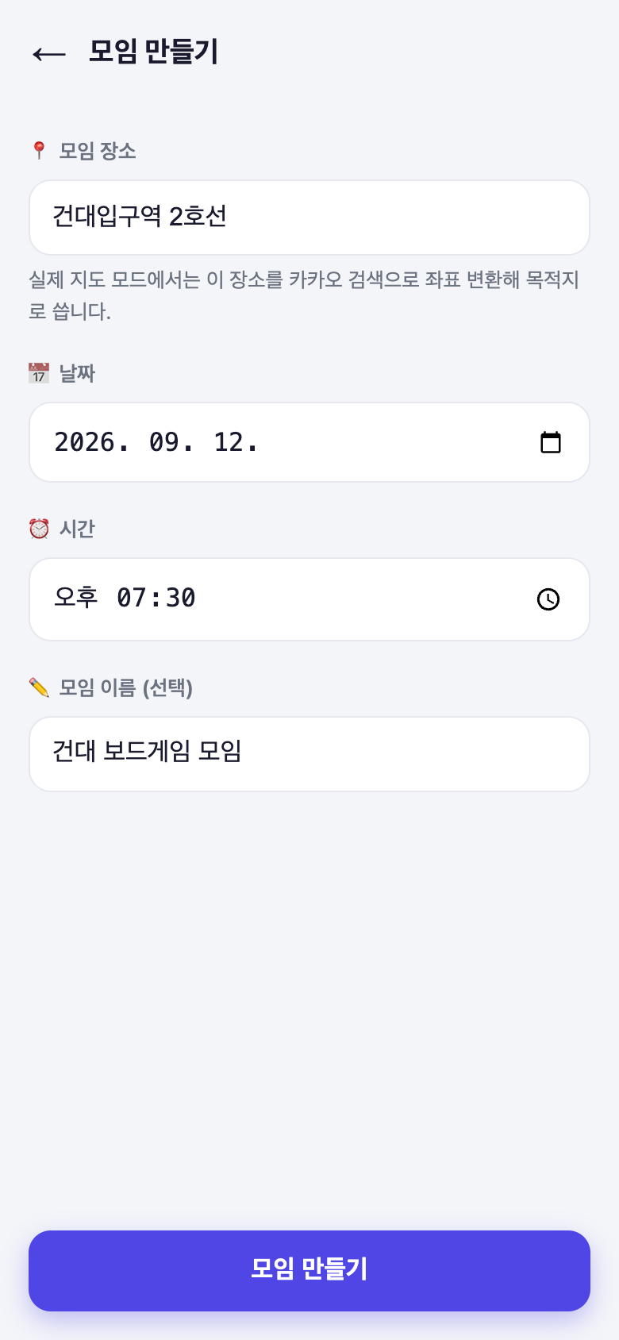
05 · 프로토타입 현황
구현 화면 — 모임 생성
홈 — 모임 생성 / 링크 참여
생성 — 5분 단위 일시 선택

Slide 10
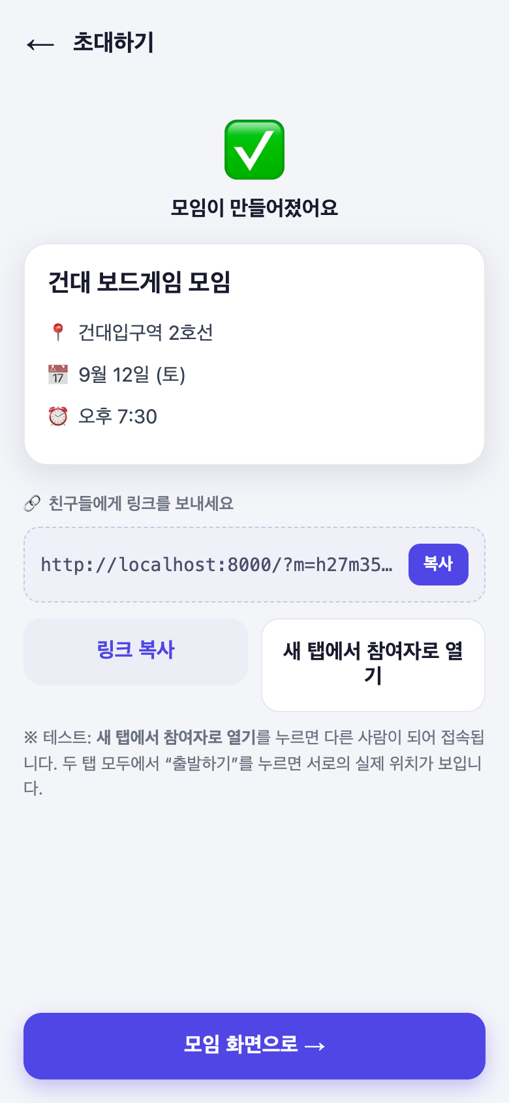
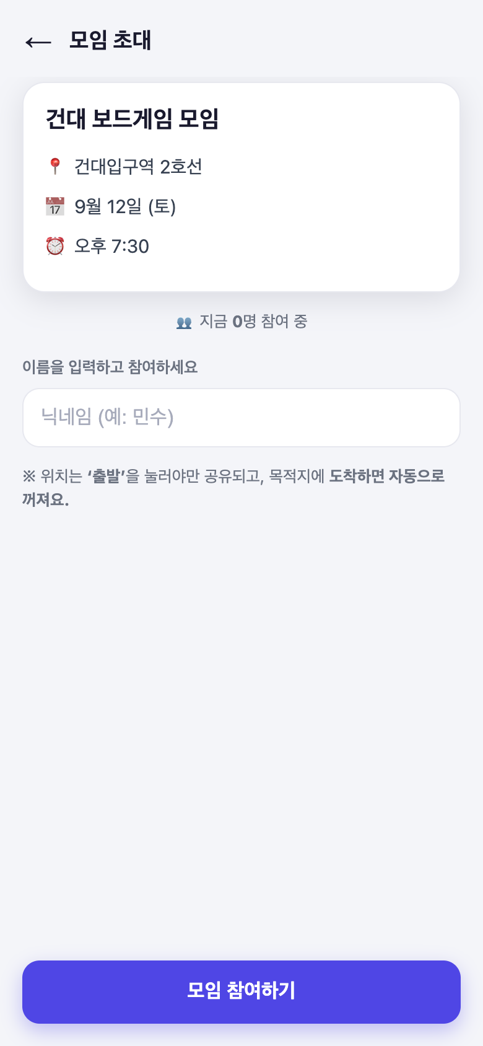
05 · 프로토타입 현황
구현 화면 — 초대와 참여
초대 — 토큰 포함 링크 공유
참여 — 설치·가입 없이 닉네임만

Slide 11
05 · 프로토타입 현황
구현 화면 — 당일 실시간 지도
지도 위에 목적지와 참여자 위치를 함께 표시
‘출발’을 눌러야 내 위치 공유가 시작된다
‘오는 중’과 ‘도착’ 두 그룹으로 정리된다
도착 반경 진입 시 해당 참여자 공유 자동 종료
ETA는 거리 기반 추정 → 경로 기반으로 확장 예정

Slide 12
05 · 프로토타입 현황
프로토타입 검증 상태
지도·GPS·실시간 위치 릴레이
동작 확인
거리 기반 ETA · 도착 자동 처리
동작 확인
초대 링크 보안 (토큰·IP 제한)
동작 확인
실제 경로 기반 ETA
연동 준비
영속성·감사 로그·암호화
보완 필요
백그라운드 위치 공유
웹 한계
핵심 흐름은 이미 동작한다. 사업화 전 보완이 필요한 항목은 인프라·규제 영역에 한정된다
정식 DB 전환 · 위치정보 보관·파기 정책 · 접근 감사 로그 · 전송·저장 암호화

Slide 13
06 · 사업 모델 가설
수익 가설과 검증 방법
현 단계에서는 확정 모델이 아니라 검증할 가설로 제시한다
1순위
B2B — 행사·모임 주최
PASS 인증 건수 증대
U+ 채널 부가 가치
B2C 광고 (후순위)
본인확인이 결합되면 대체재가 없다
모임 참여마다 본인확인이 발생
인증 외 생활 영역으로 이용 목적 확장
단독 수익원으로는 부적합
검증 · 주최사 인터뷰 5~10건
검증 · 모임당 인증 건수 추정
검증 · 지면 정책·기대 효과 협의
검증 · 웹 트래픽 확보 후 재검토
B2C 단독 수익화는 Zenly 사례가 보여준 위험 구간 — 우리 자산이 유효한 영역은 신뢰 기반 B2B

Slide 14
07 · 리스크
리스크와 대응 방향
카카오와의 기능 중복
높음
U+ 단독 커버리지 한계
중간
정면 경쟁을 피하고 친구 관계가 성립하지 않는 모임과 B2B로 범위 한정
초대 경로는 웹으로 유지해 통신사 무관 참여 보장
기존 위치 상품과의 관계
중간
위치정보 규제 준수
중간
상시 상품이 아닌 모임 단위 일회성으로 포지셔닝
신고 요건·보관 정책·감사 로그를 설계 단계부터 반영
인앱 백그라운드 사양
중간
프로토타입 인프라 미비
중간
네이티브 위치 사용 가능 여부 확인 후 자체 앱 순위 확정
정식 DB 전환 및 암호화·감사 로그 추가
대응의 축은 하나 — 정면 경쟁을 피하고, 우리 자산이 유효한 영역으로 좁힌다

Slide 15
08 · 요청사항
내부 검토·타당성 조사 착수 및 담당자 지정
예산·인력 배정은 요청하지 않습니다. 아래 여섯 항목을 그대로 검토 범위로 제안합니다.
1
PASS 인앱의 네이티브 위치·백그라운드 사양
PASS 운영·개발
2
U+ PASS 지면 입점 정책·심사 기준·기간
U+ 협의 담당
3
기존 위치 상품과의 중복·시너지
상품·전략
4
위치기반서비스 신고 요건·보호조치 범위
법무·보안
5
B2B 초기 수요 확인 (주최사 인터뷰)
사업기획
6
파일럿 개발 범위·기간 산정
개발
1번은 사내에서 단기간에 확인 가능하며, 그 결과에 따라 3채널 로드맵의 우선순위가 확정됩니다

